Slide 1
Βασικά στοιχεία γλώσσας προγραμματισμού
Κέρος Α. Ιωάννης
Καθηγητής Πληροφορικής ΠΕ19
1^{ο} ΕΠΑΛ Κιλκίς

Slide 2
Εισαγωγή
«Longum iter est per preaecepta, breve et efficax per exempla»
«Είναι μεγάλος ο δρόμος μέσω κανόνων αλλά σύντομος και αποδοτικός με παραδείγματα»

Slide 3
Αρχάριος στον προγραμματισμό;
Οι μαθητές της Β’ ΕΠΑΛ δεν έρχονται για πρώτη φορά αντιμέτωποι με την διαδικασία του προγραμματισμού. Έχουν κάνει ήδη τα πρώτα τους βήματα στο Δημοτικό (?) και στο Γυμνάσιο (?).
Είναι εύκολο να μάθει κάποιος να προγραμματίζει και τελικά να γράφει καλά προγράμματα;
Σίγουρα, δεν είναι και η πιο εύκολη διαδικασία του κόσμου. Ωστόσο, υπάρχουν κάποια βασικά πράγματα που μπορούμε να κάνουμε για να βελτιώσουμε την απόδοση μας, πράγματα που δεν εξαρτώνται από τη συγκεκριμένη γλώσσα προγραμματισμού που επιλέξαμε αλλά είναι ζητήματα γενικότερης φιλοσοφίας.

Slide 4
Για καλύτερα αποτελέσματα… (1/5)
Χρησιμοποιείστε τον υπολογιστή σας
Δεν αρκεί να διαβάζετε βιβλία για τον προγραμματισμό, πρέπει να γράψετε κώδικα εφαρμόζοντας τη θεωρία των βιβλίων.
Δεν χρειάζεται να έχετε τον πιο γρήγορο υπολογιστή του κόσμου.
Ο προγραμματισμός είναι η τομή της τέχνης και της επιστήμης.
ΤΕΧΝΗ
ΕΠΙΣΤΗΜΗ
ΠΡΟΓΡΑΜΜΑΤΙΣΜΟΣ

Slide 5
Για καλύτερα αποτελέσματα… (2/5)
Διαβάστε τον κώδικα άλλων προγραμματιστών
Δεν είμαστε απαραίτητα οι εξυπνότεροι άνθρωποι του κόσμου, ούτε έχουμε τις καλύτερες ιδέες πάντα.
Συνεργαστείτε με τους φίλους σας, ανταλλάξτε ιδέες, διαβάστε τον κώδικα τους.
Συμμετέχετε στη δημιουργία εφαρμογών ανοικτού κώδικα. Νιώστε περήφανα για τη δημιουργία σας βάζοντας ένα μικρό λιθαράκι σε κάτι που το χρησιμοποιούν πολλοί άλλοι.
Και μην γελιέστε, δουλεύοντας αύριο – μεθαύριο σαν προγραμματιστές θα αναγκαστείτε να διαβάσετε τον κώδικα άλλων προγραμματιστών για να τον βελτιώσετε ή απλά να τον αντιγράψετε. Γιατί να μην το κάνετε από τώρα;

Slide 6
Για καλύτερα αποτελέσματα… (3/5)
Πειραματιστείτε
Μην μένετε σε αυτά που σας μαθαίνει το σχολείο.
Ξέρετε πόσα πράγματα θα μάθετε «κατά λάθος»;
Προσπαθήστε να καταλάβετε τα λάθη σας και την περίεργη συμπεριφορά του προγράμματος σας – Συζητήστε τα με φίλους – Ο προγραμματισμός δεν είναι μοναχική απασχόληση.
Δώστε προσοχή στην λεπτομέρεια
Μάθετε μόνοι σας
Μην τα περιμένετε όλα έτοιμα, ψάξτε για υλικό στο Διαδίκτυο, ρωτήστε φίλους κλπ.
Η τεχνολογία αλλάζει και δεν μας περιμένει.

Slide 7
Για καλύτερα αποτελέσματα… (4/5)
Δείξτε και σε άλλους
Μπορεί να μην είναι απολύτως ορθό, αλλά όταν δείχνουμε κάτι σε κάποιον, το μαθαίνουμε εμείς καλύτερα.
Θα κοιμηθούμε το βράδυ πιο ανάλαφρα έχοντας βοηθήσει κάποιον συνάνθρωπο μας.
Υπομονή
Δεν φταίει πάντα μόνο ο compiler.
Μην αναμένουμε με την πρώτη να γράψουμε προγράμματα που θα αλλάξουν τη ροή της ιστορίας.
Ξεκινάμε με μικρές εφαρμογές και ποιος ξέρει??...

Slide 8
Για καλύτερα αποτελέσματα… (5/5)
Επαναχρησιμοποιήστε κώδικα
Μην ανακαλύπτετε τον τροχό από την αρχή.
Χρησιμοποιήστε βιβλιοθήκες, έτοιμα προγράμματα από το Διαδίκτυο.
Είναι σχεδόν βέβαιο ότι κάποιος, κάπου, κάποτε αντιμετώπισε το ίδιο πρόβλημα με εμάς και δημοσίευσε στο Διαδίκτυο τις απόψεις του.

Slide 10
Οι δημοφιλέστερες γλώσσες προγραμματισμού

Slide 11
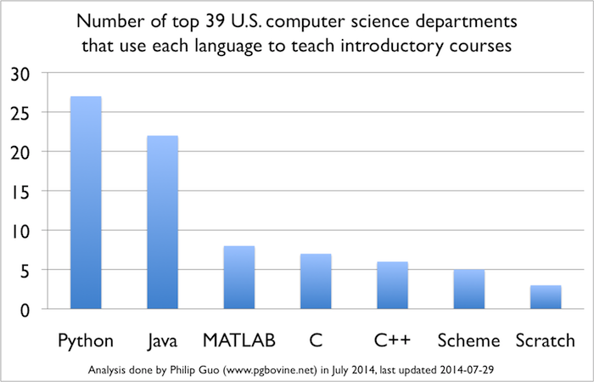
Python – Τριτοβάθμια Εκπαίδευση ΗΠΑ

Slide 12
Python – Ελληνική Τριτοβάθμια Εκπαίδευση
Μαθηματικό
Πολυτεχνεία
Τμήματα Πληροφορικής κοκ
Λέτε να μην ξέρουν όλοι αυτοί;

Slide 13
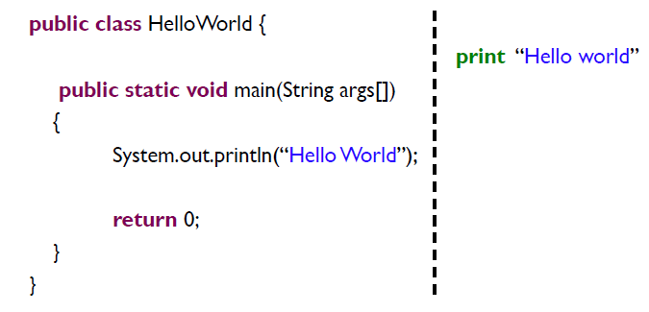
Java ή Python;

Slide 14
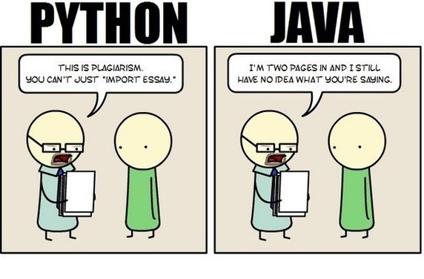
Java ή Python;

Slide 15
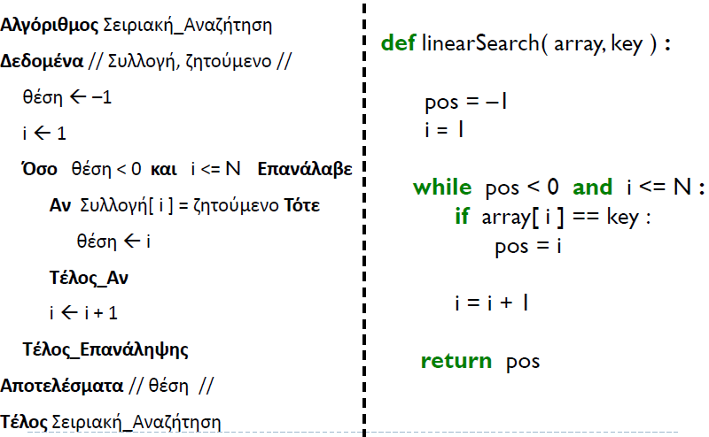
Ψευδογλώσσα ή Python;

Slide 16
Python και Scratch
Κώδικας Python
Κώδικας Scratch
import turtle
franklin=turtle.Turtle()
for times in range(4):
franklin.forward(100)
franklin.right(90)

Slide 17
Χρήστες της Python
Python
Google
NASA
Yahoo
MIT
Linux
You Tube
Dropbox
Πεισθήκατε;

Slide 18
Τι είναι η Python?
Η Python είναι μία σύγχρονη, διερμηνευόμενη, υψηλού επιπέδου γλώσσα γενικής χρήσης για την ανάπτυξη πολλών προγραμμάτων, από απλά έως τα πλέον σύνθετα (εκπαιδευτικά παιχνίδια, εμπορικές εφαρμογές, πλατφόρμες κοινωνικής δικτύωσης κλπ.)
Υψηλού επιπέδου
Λέξεις – κλειδιά της αγγλικής γλώσσας
Αυστηρή γραμματική και συντακτικό
Εύκολα κατανοητές από τον άνθρωπο
Μεγάλη «φορητότητα»

Slide 19
Χαρακτηριστικά της Python (1/3)
Λογισμικό Ανοικτού Κώδικα
Διατίθεται ελεύθερα μέσω του Διαδικτύου (www.python.org)
Υποστήριξη από μία μεγάλη κοινότητα προγραμματιστών
Forums, e-υλικό κλπ.
Ευκολία στην εκμάθηση και την αναγνωσιμότητα και συντήρηση του παραγόμενου κώδικα
Εξαιρετικά απότομη καμπύλη εκμάθησης (μαθαίνω γρήγορα).
Απλά προγράμματα που εύκολα ελέγχονται για λάθη και συντηρούνται – Συντακτικά απλή.
Γρήγορη ανάπτυξη εφαρμογών
3-5 φορές μικρότερα από τα αντίστοιχα Java.
Στροφή στον προγραμματιστή: από την απόδοση των προγραμμάτων (efficiency) στην απόδοση του προγραμματιστή (productivity).
Πλούσια βιβλιοθήκη έτοιμων προγραμμάτων.

Slide 20
Χαρακτηριστικά της Python (2/3)
Επεκτάσιμη
Πυρήνας + Αρθρώματα (modules).
(Οι μπαταρίες περιλαμβάνονται…)
Δεν παραμένει στάσιμη, παρακολουθεί τις εξελίξεις.
Υπάρχουν στο internet βιβλιοθήκες για τα πάντα
Παίζει σχεδόν παντού
Windows, Linux, OS/2, Mac, Amiga κλπ.
Συνδυασμός με άλλες γλώσσες (Java, C/C++ κλπ.)
Ώριμη
Υπάρχει από το 1980.
Ξεπέρασε τις παιδικές ασθένειες της.
Case sensitive PyThOn ≠ Python
ΔΩΡΕΑΝ

Slide 21
Χαρακτηριστικά της Python (3/3)
Διερμηνευόμενη
Μόλις γράψουμε μία εντολή μπορούμε να την εκτελέσουμε απευθείας και να ειδοποιηθούμε άμεσα για τα αποτελέσματα της ή εάν έχει λάθος σύνταξη.
Στοίχιση
Υποχρέωση της τήρησης των κανόνων «καλής συμπεριφοράς» όσο αφορά την στοίχιση των εντολών μας. Εάν κάποιες ενέργειες περιλαμβάνονται σε μία εντολή πρέπει να γραφούν πιο μέσα.
Αντικειμενοστρέφεια
Τα πάντα είναι αντικείμενα, με όλα τα πλεονεκτήματα που συνοδεύουν αυτή την μέθοδο προγραμματισμού.
Υποστηρίζονται και άλλοι τρόποι προγραμματισμού (διαδικασιακός, συναρτησιακός).
ΣΥΝΕΠΩΣ ΕΊΝΑΙ: ΑΝΤΙΚΕΙΜΕΝΟΣΤΡΑΦΗΣ+ΔΙΑΔΙΚΑΣΙΑΚΗ+ΣΥΝΑΡΤΗΣΙΑΚΗ

Slide 22
Γιατί το όνομα «Python»;
Η ονομασία της οφείλεται στη δημοφιλή κωμική σειρά Monty Python's Flying Circus του BBC της Μεγάλης Βρετανίας (δεκαετία του ’70).
Ο Guido van Rossum ήθελε ένα όνομα για τη νέα γλώσσα προγραμματισμού, το οποίο να είναι μικρό, μοναδικό και ελαφρώς μυστήριο.
Μάλιστα ενθαρρύνεται η χρήση στην τεκμηρίωση της Python αναφορών στη σάτιρα της παραπάνω κωμικής σειράς.
Δεν υπάρχει συνεπώς καμία συσχέτιση με ερπετά και το γνωστό φίδι πύθωνας.

Slide 23
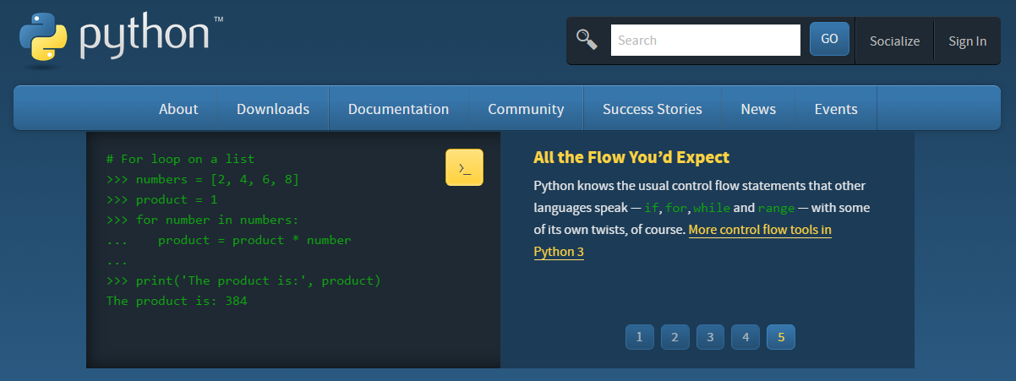
Η ιστοσελίδα της Python
www.python.org
Τελ. Επίσκεψη: Σεπτέμβριος 2016

Slide 24
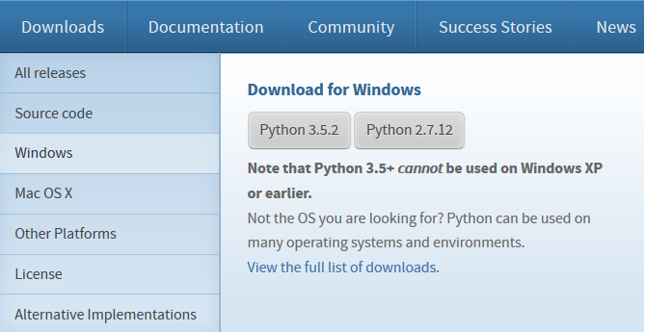
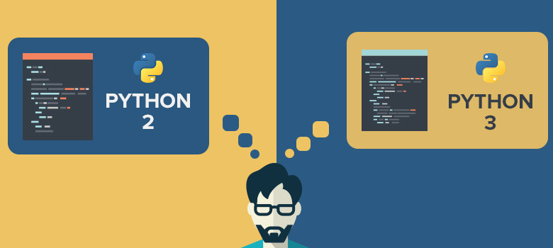
Δραστηριότητα
Κατέβασμα, εγκατάσταση και εκτέλεση της τελευταίας έκδοσης της Python για Windows από τον ιστοχώρο της.
www.python.org
Τι να διαλέξω;
Τελ. Επίσκεψη: Σεπτέμβριος 2016

Slide 25
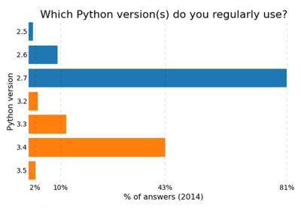
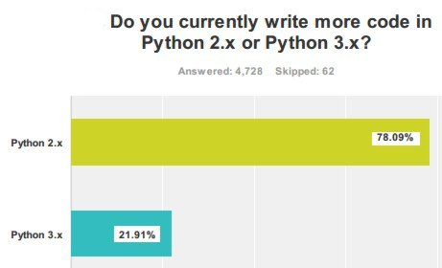
Python 2 ή Python 3;

Slide 26
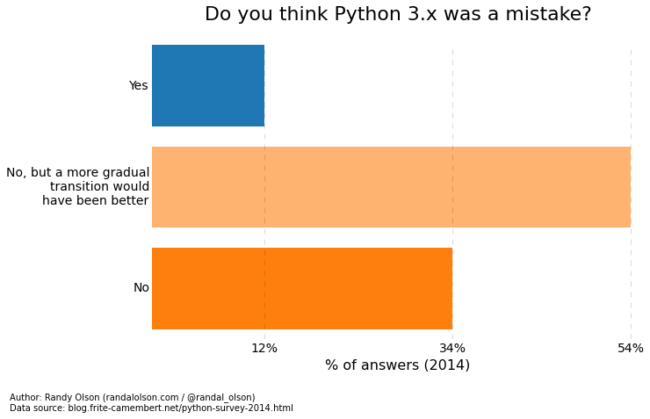
Python 2 ή Python 3;

Slide 27
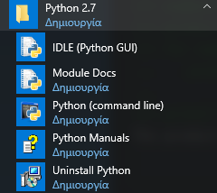
Python 2 ή Python 3;
Με αυτήν άλλωστε είναι γραμμένο το σχολικό βιβλίο

Slide 28
Python Releases
Τελ. Επίσκεψη: Σεπτέμβριος 2016

Slide 29
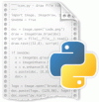
Διαθέσιμα IDEs
IDE = Integrated Development Environment
Ολοκληρωμένο Περιβάλλον Ανάπτυξης
IDLE
PyScripter
IEP
PyCharm
PyDev (Eclipse)
Wingware

Slide 30
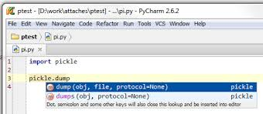
Διαθέσιμα IDEs
Αυτόματη συμπλήρωση κώδικα
Ωστόσο επιλέγουμε τον IDLE διότι:
Είναι δωρεάν
Έρχεται μαζί με την Python
Είναι απλός και ελαφρύς (πλεονέκτημα για τα παλιά μηχανήματα)

Slide 31
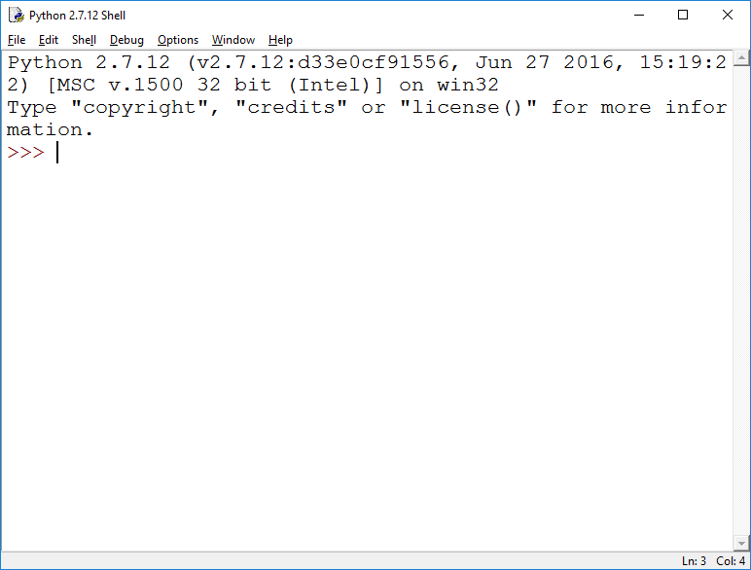
Python IDLE
interactive mode (διαδραστική λειτουργία)
script mode (σεναριακή λειτουργία)
File>New File
Παράθυρο συντάκτη προγράμματος editor το οποίο υποστηρίζει πολλές δυνατότητες (χρωματική επισήμανση εντολών, κατάλληλη στοίχιση τους, αυτόματη συμπλήρωση εντολών κλπ.)
Σε ένα τέτοιο παράθυρο γράφουμε πρώτα ολόκληρο το πρόγραμμά μας (ο τρόπος αυτός ονομάζεται program mode), στη συνέχεια το αποθηκεύουμε σε αρχείο και στο τέλος το εκτελούμε (Menu Run).
Τα αποτελέσματα της εκτέλεσης τα βλέπουμε στο Python Shell.
Παράθυρο Python Shell - Κονσόλα του διερμηνευτή της Python για διαδραστική και άμεση εκτέλεση εντολών. Αμέσως μετά την προτροπή >>> γράφεται η εντολή και εκτελείται άμεσα από τον διερμηνευτή.
Τα διάφορα τμήματα μιας εντολής χρωματίζονται κατάλληλα (χρωματική συντακτική επισήμανση). Η επισήμανση αυτή βοηθάει πάρα πολύ στη σωστή συγγραφή των εντολών.
Είναι δυνατή και η επανάκληση των προηγούμενων εντολών που έχουμε δώσει απλά κάνοντας κλικ με το ποντίκι στην προηγούμενη εντολή και πατώντας Enter.

Slide 32
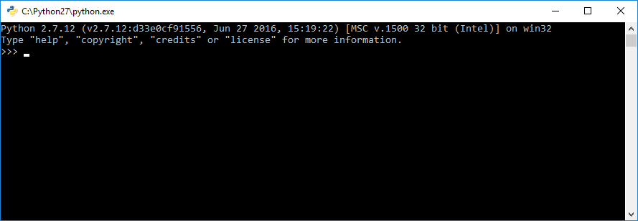
Python σε γραμμή εντολών

Slide 33
Δραστηριότητα – Το ξόρκι του προγραμματισμού
Διάκριση πεζών – κεφαλαίων ΠΑΝΤΟΥ
Ας χαιρετήσουμε τον κόσμο στον Python Shell:
print 'hello word'
και έπειτα δημιουργώντας στον editor το ίδιο πρόγραμμα και αποθηκεύοντας το με όνομα C:\first.py
Εκτελέστε το με την βοήθεια του editor
Run>Run Module (F5)
και από τη γραμμή εντολών
python c:\first.py

Slide 34
Δραστηριότητα – The Zen of Python
Εκτελέστε στον Python Shell την παρακάτω εντολή:
>>>import this
Τι είναι αυτά που βλέπετε;

Slide 35
The Zen of Python (1/4)
Beautiful is better than ugly.
(Το όμορφο είναι καλύτερο από το άσχημο.)
Explicit is better than implicit.
(Το σαφές είναι καλύτερο από το υπονοούμενο.)
Simple is better than complex.
(Το απλό είναι καλύτερο από το πολύπλοκο.)
Complex is better than complicated.
(Το πολύπλοκο είναι καλύτερο από το περίπλοκο.)
Flat is better than nested.
(Το επίπεδο είναι καλύτερο από το εμφωλευμένο.)
Sparse is better than dense.
(Το αραιό είναι καλύτερο από το πυκνό.)

Slide 36
The Zen of Python (2/4)
Readability counts.
(Η αναγνωσιμότητα μετράει.)
Special cases aren't special enough to break the rules.
(Οι ειδικές περιπτώσεις δεν είναι αρκετά ειδικές για να σπάσουν τους κανόνες.)
Although practicality beats purity.
(Αν και η χρηστικότητα νικάει τη γνησιότητα.)
Errors should never pass silently.
(Τα λάθη δεν πρέπει να περνάνε σιωπηλά.)
Unless explicitly silenced.
(Εκτός και αν ρητά αποσιωπούνται.)
In the face of ambiguity, refuse the temptation to guess.
(Μπροστά στην αμφιβολία, αρνηθείτε τον πειρασμό να μαντέψετε.)

Slide 37
The Zen of Python (3/4)
There should be one-- and preferably only one --obvious way to do it.
(Πρέπει να υπάρχει ένας-- και κατά προτίμηση μόνο ένας -- προφανής τρόπος για να το κάνετε.)
Although that way may not be obvious at first unless you're Dutch.
(Αν και αυτός ο τρόπος μπορεί να μην είναι προφανής εξαρχής, εκτός και αν είστε Ολλανδός.)
Now is better than never.
(Τώρα είναι καλύτερα από ποτέ.)

Slide 38
The Zen of Python (4/4)
Although never is often better than *right* now.
(Αν και το ποτέ είναι συχνά καλύτερο από το *πρέπον* τώρα.)
If the implementation is hard to explain, it's a bad idea.
(Αν η υλοποίηση εξηγείται δύσκολα, τότε είναι μια κακή ιδέα.)
If the implementation is easy to explain, it may be a good idea.
(Αν η υλοποίηση εξηγείται εύκολα, τότε ίσως είναι μια καλή ιδέα.)
Namespaces are one honking great idea -- let's do more of those!
(Οι χώροι ονομάτων είναι μια σπουδαία ιδέα –- ας φτιάξουμε περισσότερους απ' αυτούς!)

Slide 39
Δραστηριότητα
Αντιγράψτε τον παρακάτω κώδικα στο περιβάλλον του Shell
>>> 2**10
1024
>>> 'python'.upper()
'PYTHON'
>>> ('monty'+'python').upper()
'MONTYPYTHON'
>>> pinakas=[6,5,4]+[3,2,1,496]
>>> max(pinakas)
496
>>> pinakas=range(1,101)
>>> print pinakas
[1, 2, 3, 4, 5, 6, 7, 8, 9, 10, 11, 12, 13, 14, 15, 16, 17, 18, 19, 20, 21, 22, 23, 24, 25, 26, 27, 28, 29, 30,
31, 32, 33, 34, 35, 36, 37, 38, 39, 40, 41, 42, 43, 44, 45, 46, 47, 48, 49, 50, 51, 52, 53, 54, 55, 56, 57,
58, 59, 60, 61, 62, 63, 64, 65, 66, 67, 68, 69, 70, 71, 72, 73, 74, 75, 76, 77, 78, 79, 80, 81, 82, 83, 84, 85,
86, 87, 88, 89, 90, 91, 92, 93, 94, 95, 96, 97, 98, 99, 100]
>>> sum(pinakas)
5050

Slide 40
Δραστηριότητα
Ανοίξτε τον συντάκτη κώδικα επιλέγοντας από το μενού File>New file και γράψτε το παρακάτω πρόγραμμα. Αποθηκεύστε το στο φάκελο σας ως test.py και εκτελέστε το με F5 ή με Run>Run Module
for i in range(1,10):
for j in range(1,6):
print i,'x',j,'=',i*j,
print

